Slide 1

Filtros activos
Pedro Antonio Aya Parra
Facultad de ingeniería

Slide 2
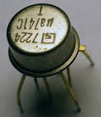
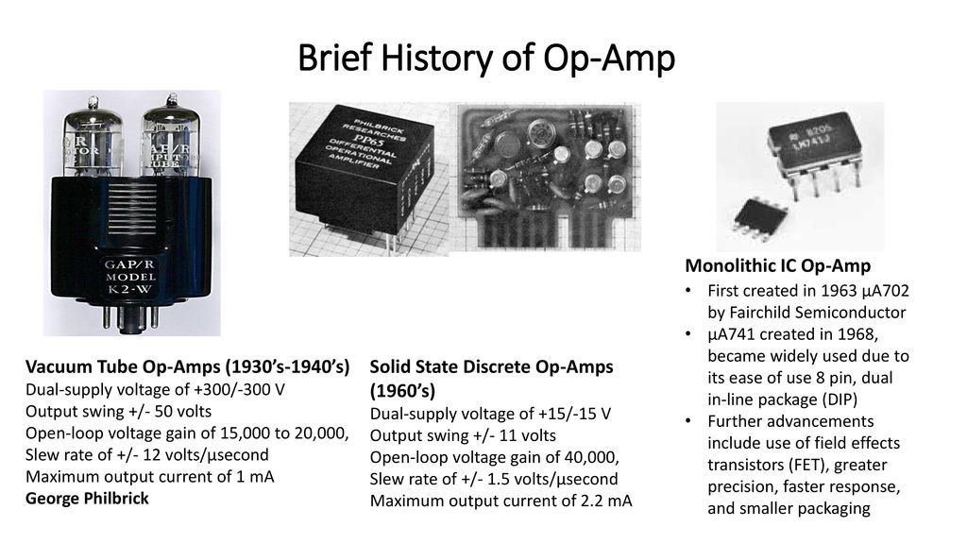
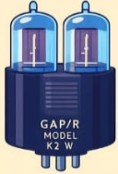

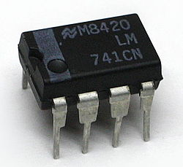
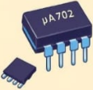
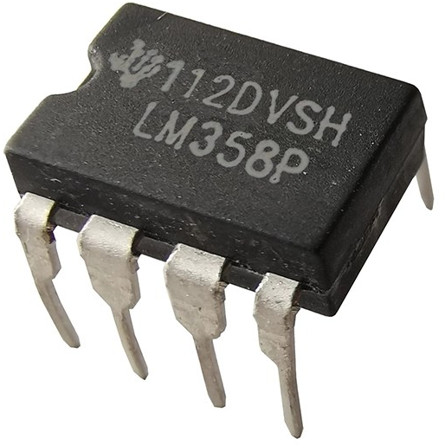
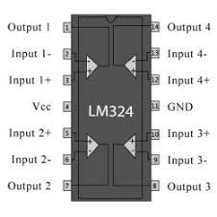
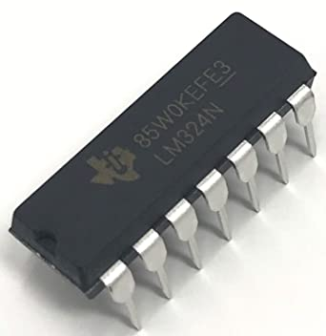
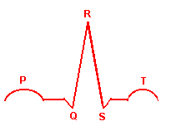
Amplificadores operacionales
Dispositivo electrónico de alta ganancia que se utiliza para amplificar la diferencia de voltaje entre dos señales de entrada.
Señal de entrada
Amplificador
(factor de Amplif)
Señal de entrada
2
Filtros activos
Notes:
https://www.educaplus.org/game/resistencias-en-paralelo

Slide 3
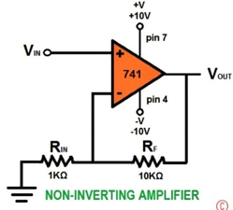
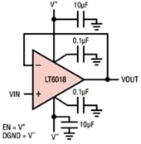
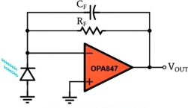
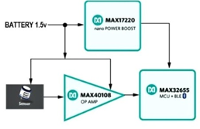
Categorías de AO
Amplificadores Operacionales de Propósito General
Clásicos, ampliamente usados en muchos circuitos básicos
Uso: Amplificación de señal, filtrado básico
Ejemplos: LM741, LM358
Amplificadores Operacionales de Precisión
Precisión, bajo voltaje de offset y bajo ruido
Uso: Audio, instrumentación, circuitos de alta precisión
Ejemplos: LT6018, OPA2134
Amplificadores Operacionales de Bajo Consumo
Consumo de energía ultra bajo, alta impedancia de entrada
Uso: Dispositivos alimentados por batería, aplicaciones de bajo consumo energético
Ejemplos: MAX40108, MCP602
Amplificadores Operacionales de Alta Velocidad
Alta velocidad, ancho de banda amplio, baja distorsión
Uso: Procesamiento de señales, circuitos analógicos de alta velocidad, amplificadores de video
Ejemplos: OPA847, AD8000
3
Filtros activos
Notes:
https://www.educaplus.org/game/resistencias-en-paralelo

Slide 4
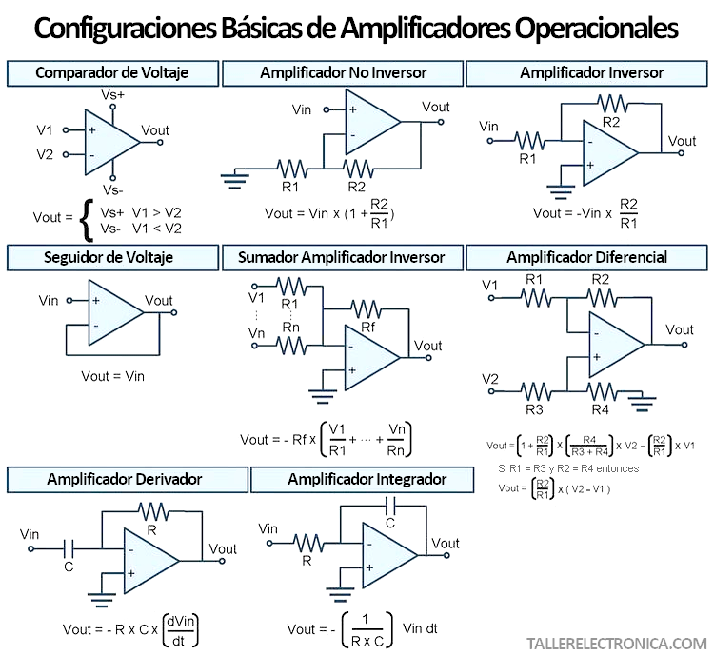
Configuraciones básicas
La configuraciones están basadas en los tipos de operaciones que se pueden realizar.
4
Filtros activos
Notes:
https://www.educaplus.org/game/resistencias-en-paralelo

Slide 5
Especificaciones técnicas
Características | Definición
Slew Rate | Velocidad máxima de cambio de voltaje de salida (V/μs)
Gain Bandwidth (GBW) | Límite de frecuencia para la amplificación (a ganancia unitaria)
CMRR | Precisión para rechazar señales comunes
PSRR | Estabilidad frente a variaciones en la fuente de alimentación
Input Impedance | Cuánta resistencia ofrece a la corriente en la entrada
Output Impedance | Resistencia observada en la salida
Supply Voltage Range | Rango de voltaje permitido para la fuente de alimentación
Open-Loop Gain | Ganancia sin retroalimentación, usualmente muy alta
Input Offset Voltage | Pequeño voltaje necesario para que la salida sea cero
5
Filtros activos
Notes:
https://www.educaplus.org/game/resistencias-en-paralelo

Slide 6
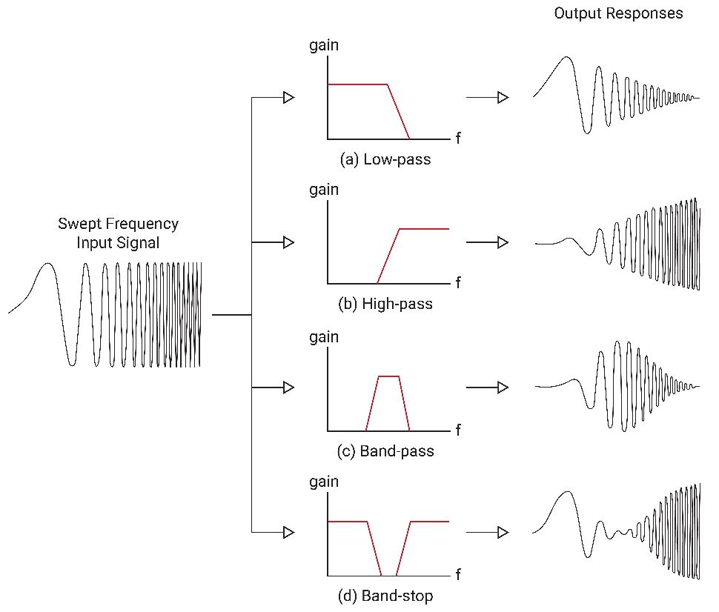

Respuesta de los filtros
6
Filtros activos
Notes:
https://www.educaplus.org/game/resistencias-en-paralelo

Slide 7
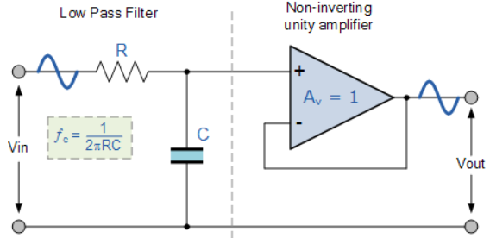
Filtros pasa bajas
Permite seleccionar, atenuar o amplificar ciertas bandas de frecuencias utilizando componentes activos (como amplificadores operacionales, transistores o amplificadores integrados) junto con componentes pasivos (resistencias, condensadores e inductores).
Filtro pasa bajos
Amplificador no inversor
7
Filtros activos
Notes:
https://www.educaplus.org/game/resistencias-en-paralelo

Slide 8
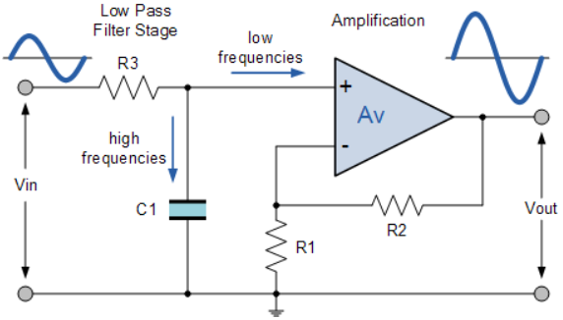
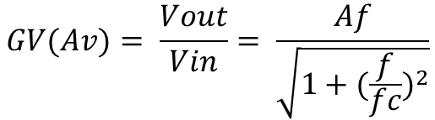

Pasa bajas con amplificación
La ventaja de esta configuración es que la alta impedancia de entrada del amplificador operacional evita una carga excesiva en la salida del filtro, mientras que su baja impedancia de salida evita que el punto de corte del filtro se vea afectado por cambios en la impedancia de la carga.
$$G=1+ \frac{R2}{R1}$$
Filtro pasa
bajos
Amplificación
Bajas frecuencia
Alta frecuencia
$$GV(Av)= \frac{Vout}{Vin}= \frac{Af}{\sqrt{1+({\frac{f}{fc})}^{2}}}$$
Donde:
AF = ganancia de banda de paso del filtro, (1 + R2/R1)
ƒ = frecuencia de la señal de entrada en hercios (Hz)
ƒc = frecuencia de corte en hercios (Hz)
8
Filtros activos
Notes:
https://www.educaplus.org/game/resistencias-en-paralelo

Slide 9





Ganancia
Por lo tanto, el funcionamiento de un filtro activo paso bajo se puede verificar a partir de la ecuación de ganancia de frecuencia anterior:
1. A frecuencias muy bajas, ƒ < ƒc
2. A la frecuencia de corte, ƒ = ƒc
3. A frecuencias muy altas, ƒ > ƒc
$$\frac{Vout}{Vin}=Af$$
$$\frac{Vout}{Vin}= \frac{Af}{\sqrt{2}}=0.707 Af$$
$$\frac{Vout}{Vin}= <Af$$
Av$\left(dB\right)=20\log_{10} \frac{Vout}{Vin}$
En otras palabras, la ganancia disminuye 20 dB (igual a 20log(10)) cada vez que la frecuencia se incrementa en 10.
-3 dB$=20\log_{10}(0.707 \left(\frac{Vout}{Vin}\right))$
9
Filtros activos
Notes:
https://www.educaplus.org/game/resistencias-en-paralelo

Slide 10







Ejemplo
Diseñe un circuito de filtro paso bajo activo no inversor con una ganancia de diez a bajas frecuencias, una frecuencia de corte o de esquina de 159 Hz en altas frecuencias y una impedancia de entrada de 10 kΩ
Supongamos que la resistencia R1 tiene un valor de 1 kΩ
$$Af=1+ \frac{R2}{R1}$$
R2 $=\left(10−1\right)x R1$
R2 x R1 $=$
Por lo tanto, para una ganancia de voltaje de 10, R1 = 1 kΩ y R2 = x kΩ.
Al convertir esta ganancia de voltaje a un valor equivalente en decibelios (dB), obtenemos:
Ganancia en dB$=20\log_{Af}=20\log_{10}=$ xx
La frecuencia de corte (ƒc) es de 159 Hz con una impedancia de entrada de 10 kΩ. Esta frecuencia de corte se puede obtener mediante la fórmula:
C $= \frac{1}{2πFcR}$
C $= \frac{1}{2π159 hz10kΩ}=$
Circuito electrónico
Diagrama bode
Fc $= \frac{1}{2πRC}$
10
Filtros activos
Notes:
https://www.educaplus.org/game/resistencias-en-paralelo

Slide 11
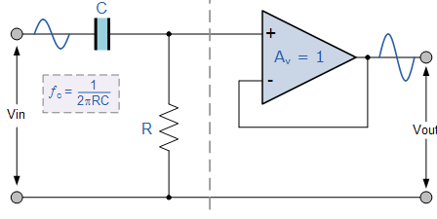
Filtro pasa alto
El funcionamiento básico de un filtro paso alto activo (HPF) es el mismo que el de su circuito equivalente de filtro paso alto pasivo RC, excepto que, en este caso, el circuito incluye un amplificador operacional que proporciona amplificación y control de ganancia
Filtro pasa altos
Amplificador no inversor
11
Filtros activos
Notes:
https://www.educaplus.org/game/resistencias-en-paralelo

Slide 12
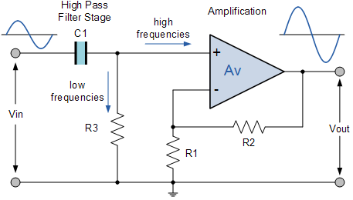
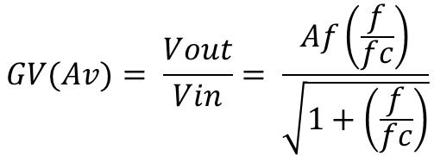

Filtro pasa altas con amplificación
La respuesta en frecuencia del circuito es la misma que la del filtro pasivo, excepto que la amplitud de la señal aumenta con la ganancia del amplificador
Filtro pasa
altos
Amplificación
alta frecuencia
$$G=1+ \frac{R2}{R1}$$
baja frecuencia
$$GV(Av)= \frac{Vout}{Vin}= \frac{Af\left(\frac{f}{fc}\right)}{\sqrt{1+\left(\frac{f}{fc}\right)}}$$
2
Donde:
AF = Ganancia de la banda de paso del filtro, (1 + R2/R1)
ƒ = Frecuencia de la señal de entrada en hercios (Hz)
ƒc = Frecuencia de corte en hercios (Hz)
12
Filtros activos
Notes:
https://www.educaplus.org/game/resistencias-en-paralelo

Slide 13



Ganancia
Por lo tanto, el funcionamiento de un filtro activo paso altas se puede verificar a partir de la ecuación de ganancia de frecuencia anterior:
A frecuencias muy bajas, ƒ < ƒc
A la frecuencia de corte, ƒ = ƒc
A frecuencias muy altas, ƒ > ƒc
$$\frac{Vout}{Vin}<Af$$
$$\frac{Vout}{Vin}= \frac{Af}{\sqrt{2}}=0.707 Af$$
$$\frac{Vout}{Vin}≅ Af$$
13
Filtros activos
Notes:
https://www.educaplus.org/game/resistencias-en-paralelo

Slide 14



Ganancia de voltaje en (dB)
En ƒC, la ganancia es de 0,707*AF, y después de ƒC, todas las frecuencias son de banda de paso, por lo que el filtro tiene una ganancia AF constante, siendo la frecuencia más alta determinada por el ancho de banda de bucle cerrado del amplificador operacional.
Av$\left(dB\right)=20\log_{10} \frac{Vout}{Vin}$
-3 dB$=20\log_{10}(0.707 \left(\frac{Vout}{Vin}\right))$
Para un filtro de primer orden, la curva de respuesta en frecuencia del filtro aumenta en 20 dB/década o 6 dB/octava hasta el punto de corte determinado, que siempre está -3 dB por debajo del valor máximo de ganancia
Fc $= \frac{1}{2πRC}$
14
Filtros activos
Notes:
https://www.educaplus.org/game/resistencias-en-paralelo

Slide 15






Ejemplo
Un filtro paso alto activo de primer orden tiene una ganancia de banda de paso de dos (2 veces) y una frecuencia de corte de 1 kHz. Si el condensador de entrada tiene un valor de 10 nF, calcule el valor de la resistencia que determina la frecuencia de corte (R3) y las resistencias de ganancia en la red de retroalimentación (R1/R2). Además, grafique la respuesta en frecuencia esperada del filtro.
Fc $= \frac{1}{2πRC}$
R3 $= \frac{1}{2πFcC}$
R3 $= \frac{1}{2π 1000hz 10nf}=$
Por lo tanto, la ganancia de banda de paso del filtro, AF, se expresa como: 2.
$$Af=1+ \frac{R2}{R1}$$
2 $=1+ \frac{R2}{R1}$
$$\frac{R2}{R1}=1$$
Por lo tanto, la resistencia R1 debe ser igual a la resistencia R2, ya que la ganancia de banda de paso, AF = 2. Por lo tanto, podemos seleccionar un valor adecuado para las dos resistencias, por ejemplo, 10 kΩ cada una para ambas resistencias de retroalimentación.
15
Filtros activos
Notes:
https://www.educaplus.org/game/resistencias-en-paralelo

Slide 16

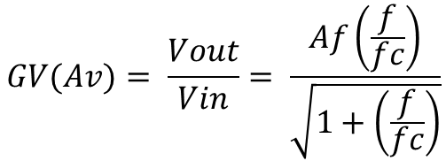
Ejemplo
Los datos para el diagrama de Bode de la respuesta en frecuencia se pueden obtener sustituyendo los valores obtenidos anteriormente en un rango de frecuencia de 100 Hz a 100 kHz en la ecuación de la ganancia de tensión:
Tabla de datos
Frecuencia (Hz) | Ganancia de voltaje (Vout/Vin) | Ganancia (dB) 20log(Vout/Vin)
100
200
500
800
1000
3000
10000
50000
100000
Fc $= \frac{1}{2πRC}$
$$GV(Av)= \frac{Vout}{Vin}= \frac{Af\left(\frac{f}{fc}\right)}{\sqrt{1+\left(\frac{f}{fc}\right)}}$$
2
16
Filtros activos
Notes:
https://www.educaplus.org/game/resistencias-en-paralelo

Slide 17
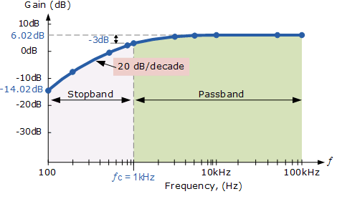
Resultados
Tabla de resultados
Frecuencia (Hz) | Ganancia de voltaje (Vout/Vin) | Ganancia (dB) 20log(Vout/Vin)
100 | 0.20 | -14.02
200 | 0.39 | -8.13
500 | 0.89 | -0.97
800 | 1.25 | 1.93
1000 | 1.41 | 3.01
3000 | 1.90 | 5.56
10000 | 1.99 | 5.98
50000 | 2.00 | 6.02
100000 | 2.00 | 6.02
Diagrama de Bode de la respuesta en frecuencia
17
Filtros activos
Notes:
https://www.educaplus.org/game/resistencias-en-paralelo

Slide 18
Gracias por su atención
18
Filtros pasivos
Notes:
https://www.educaplus.org/game/resistencias-en-paralelo

